Slide 1
제2장 수요와 공급

Slide 2
수요와 공급 이론
어떤 사건이나 정책이 시장에 어떤 영향을 미칠지 알고 싶다면, 먼저 그 사건이나 정책이 수요와 공급에 어떤 영향을 미칠지 생각해 봐야 한다.
소비자와 판매자가 어떻게 행동하는가
소비자와 판매자가 어떻게 상호작용하는가
수요와 공급이 가격을 어떻게 결정하는가
결정된 가격이 경제의 희소자원을 어떻게 배분하는가

Slide 3
시장과 경쟁
수요와 공급 : 경쟁시장에서 사람들이 상호작용하는 행위
시장(market) : 재화와 서비스를 사고파는 사람들의 모임
경쟁시장(competitive market) : 소비자와 판매자가 매우 많아서 개별 소비자나 판매자가 시장가격에 거의 영향을 미치지 못하는 시장
시장이 완전경쟁적이라고 가정하자.
완전경쟁시장에 대한 가정
1) 판매되는 재화들이 동일하다
2) 소비자의 수와 판매자의 수가 매우 많다.
→ 가격수용자(price taker) : 시장에서 결정되는 가격을 받아들여야 한다.

Slide 4
수요
수요량 : 소비자들이 값을 치르고 구입할 의사와 능력이 있는 재화의 양
수요의 법칙 : 다른 조건이 불변일 때, 어떤 재화의 가격이 상승하면 그 재화의 수요량이 감소하는 법칙
수요곡선(demand curve) : 어떤 재화의 가격과 수요량의 관계를 보여주는 그래프

Slide 5
시장수요와 개별수요
시장수요 = 개별수요를 합한 것
시장수요곡선은 소비자가 구매하고자 하는 재화의 양에 영향을 미치는 다른 요소들이 변하지 않는 상태에서 재화의 가격이 변하면 그 재화의 시장 수요량이 어떻게 변하는지 나타낸다.

Slide 6
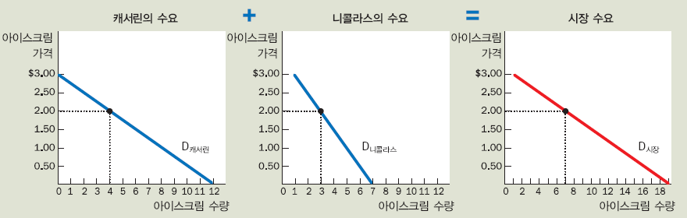
시장수요와 개별수요

Slide 7
수요곡선상의 운동
그 재화의 가격변동에 따른 수요량의 변동

Slide 8
공급
공급량 : 판매자가 팔 의사와 능력이 있는 수량
공급의 법칙 : 다른 조건이 불변일 때, 어떤 재화의 가격이 상승하면 그 재화의 공급량이 증가하는 법칙
공급곡선(supply curve) : 어떤 재화의 가격과 공급량의 관계를 보여주는 그래프

Slide 9
시장공급과 개별공급
시장공급 = 모든 판매자들의 개별 공급을 합한 것
시장공급곡선은 가격 이외에 공급량에 영향을 미치는 모든 변수들은 고정되었다고 가정하고, 어떤 재화의 가격이 변함에 따라 그 재화의 시장 공급량이 어떻게 변하는지 보여준다.

Slide 10
시장공급과 개별공급

Slide 11
공급곡선상의 운동
공급곡선상의 운동 : 그 재화의 가격변동에 따른 공급량의 변화

Slide 12
참고문헌
Mankiw. 2015. 맨큐의 경제학. CENGAGE Learning.

